Slide 1
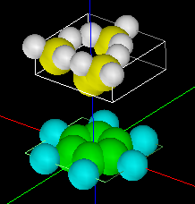
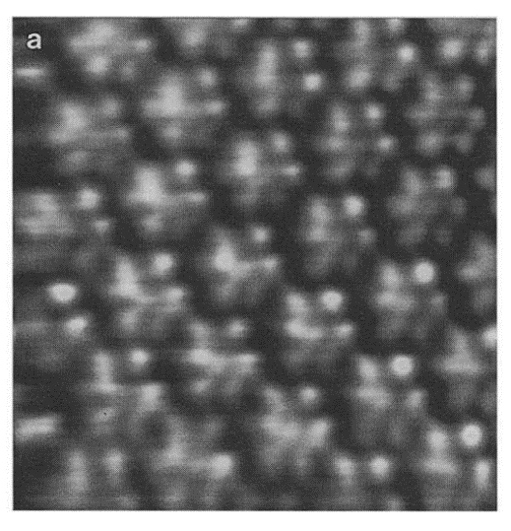
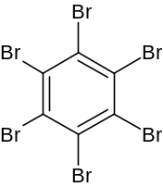
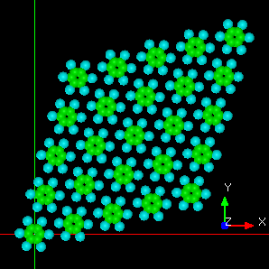
【DFTB】 グラファイト上のC₆Br₆モノレイヤーのSTMシミュレーション
シミュレートに用いた探針・試料モデル
cf. Experiment
探針: Si₄H₉
試料: C₆Br₆ monolayer
手法: 高さ一定STM および
constant current STM
探針高さ: 2.5 – 5.5 Å
探針バイアス: +2.5 V and -2.5 V
探針： Pt/Ir
試料： C₆Br₆ monolayer on graphite
手法： constant current STM
並進対称性を踏まえて拡張した試料モデル
50 Å x 50 Å, V_{sample} = -1.8 V, I = 1.8 nA.
R. Strohmaier et al., Surface Science 318, L1181-L1185 (1994).
計算では基板のグラファイトを除外。Pt/Irの代わりにSi探針を使用。
Constant current モードは開発予定。ここではconstant height STM像を複数枚用意して、数値処理によってconstant current STM像を計算した。
Notes:
グラファイトの格子とC6Br6の格子とは全くのミスマッチ。基板を計算に含めることは困難。
1

Slide 2
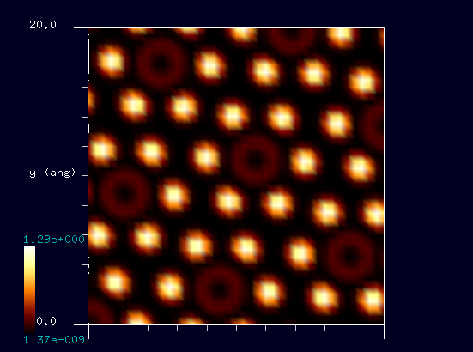
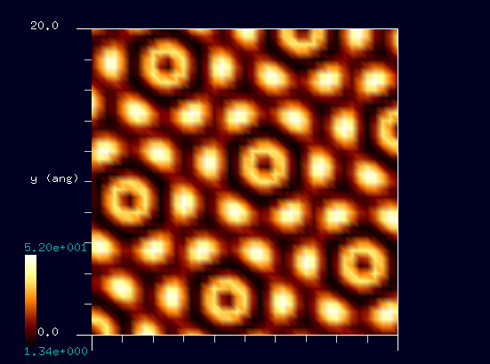
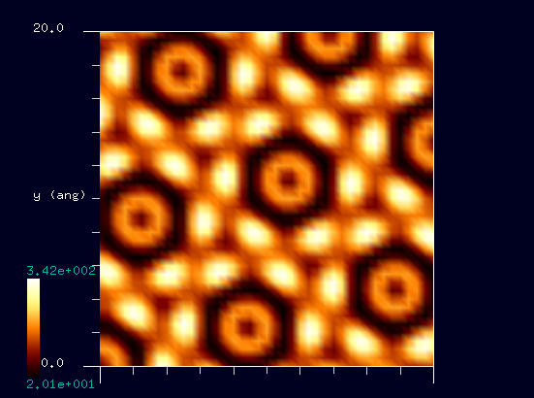
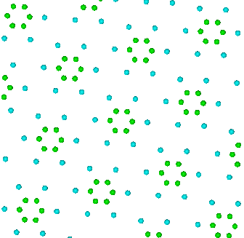
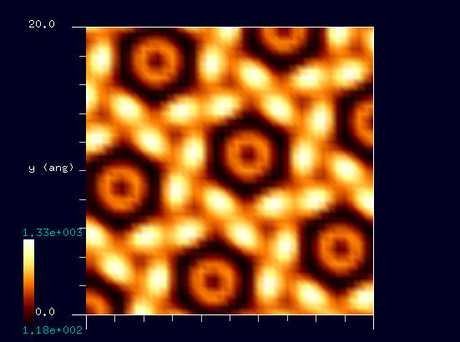
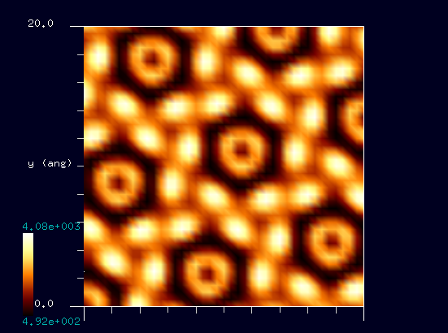
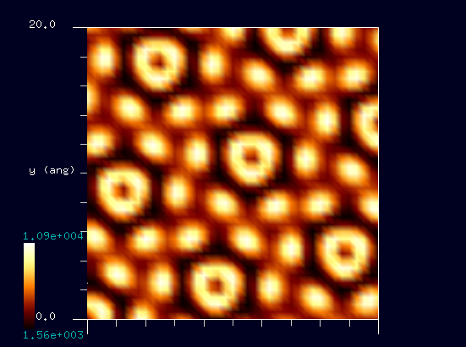
【DFTB】 グラファイト上のC₆Br₆モノレイヤーのconstant height STMシミュレーション
V_{tip} = +2.5 V、高さ一定モード、トンネル電流像の計算結果。
z_{tip} = 5.0 Å
z_{tip} = 4.5 Å
z_{tip} = 4.0 Å
Br
C
z_{tip} = 3.5 Å
z_{tip} = 3.0 Å
z_{tip} = 2.5 Å
電流の単位 nA. 明るいほど電流の絶対値が大きい。
Notes:
DFTB_ConstHeightSTM_Organic_004a
DFTB_ConstHeightSTM_Organic_004b
DFTB_ConstHeightSTM_Organic_004c
DFTB_ConstHeightSTM_Organic_004d
DFTB_ConstHeightSTM_Organic_004e
DFTB_ConstHeightSTM_Organic_004f

Slide 3
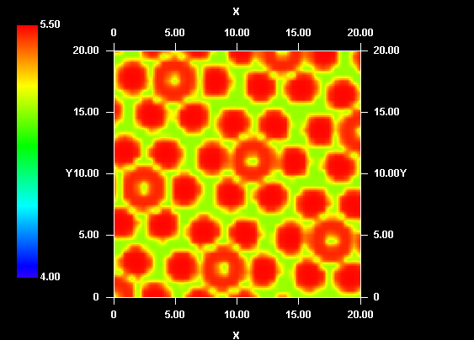
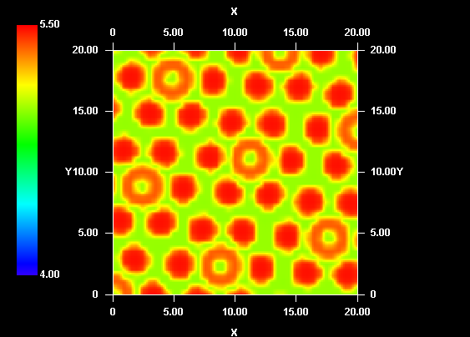
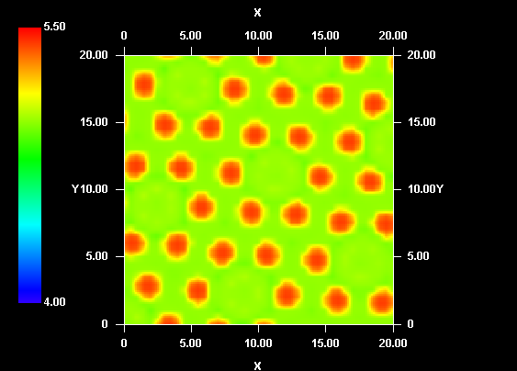
【DFTB】 グラファイト上のC₆Br₆モノレイヤーのconstant current STMシミュレーション
V_{tip} = +2.5 Vのとき、電流値をいくつか選んでconstant current STM像を計算した。
I = +0.02 nA
I = +0.05 nA
I = +0.20 nA
Br
C
cf. Experiment
小さな電流値を選んだ場合は分子の形状が現れた。
電流値を大きく選ぶとBr原子が強調された。
50 Å x 50 Å, V_{sample} = -1.8 V, I = 1.8 nA。
R. Strohmaier et al., Surface Science 318, L1181-L1185 (1994).
Notes:
DFTB_ConstCurrentSTM_Organic_001a
DFTB_ConstCurrentSTM_Organic_001b
DFTB_ConstCurrentSTM_Organic_001c
Rainer Strohmaier, Christoph Ludwig, Jörg Petersen, Bruno Gompf, Wolfgang Eisenmenger, Surface Science 318, L1181-L1185 (1994). STM investigations of C6Br6 on HOPG and MoS2
3

Slide 4
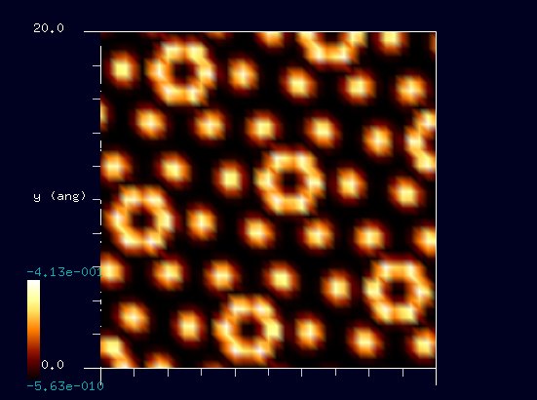
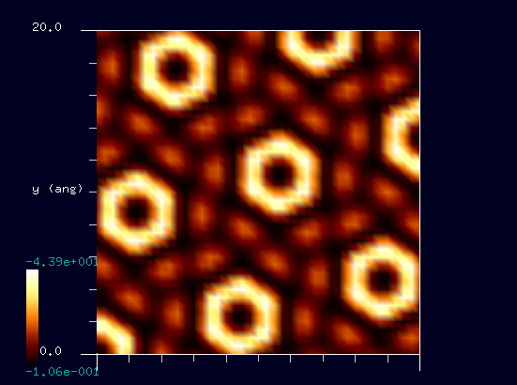
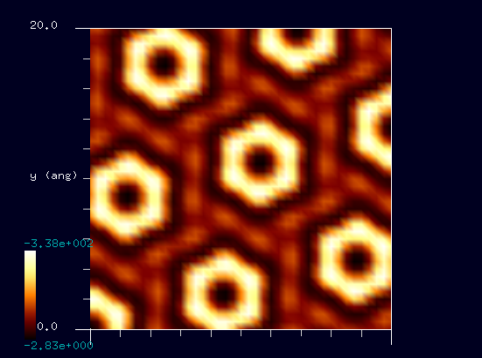

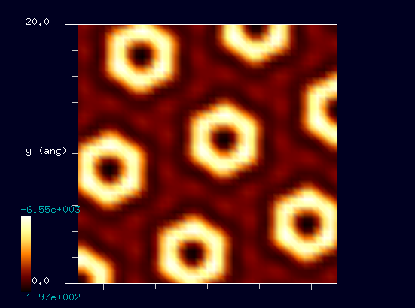
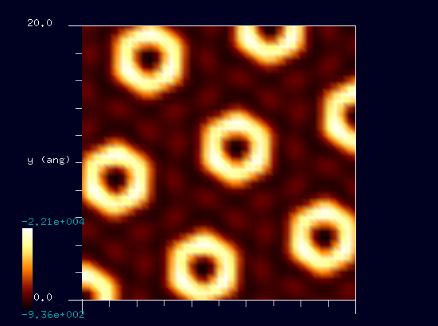
【DFTB】 グラファイト上のC₆Br₆モノレイヤーのconstant height STMシミュレーション
V_{tip} = -2.5 V、高さ一定モード、トンネル電流像の計算結果。
z_{tip} = 5.0 Å
z_{tip} = 4.5 Å
z_{tip} = 4.0 Å
Br
C
z_{tip} = 3.5 Å
z_{tip} = 3.0 Å
z_{tip} = 2.5 Å
電流の単位 nA. 明るいほど電流の絶対値が大きい。
Notes:
DFTB_ConstHeightSTM_Organic_004g
DFTB_ConstHeightSTM_Organic_004h
DFTB_ConstHeightSTM_Organic_004i
DFTB_ConstHeightSTM_Organic_004j
DFTB_ConstHeightSTM_Organic_004k
DFTB_ConstHeightSTM_Organic_004l

Slide 5
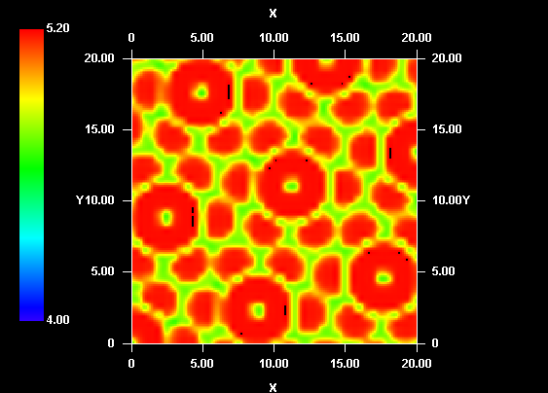
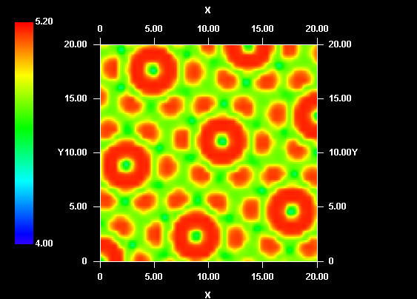
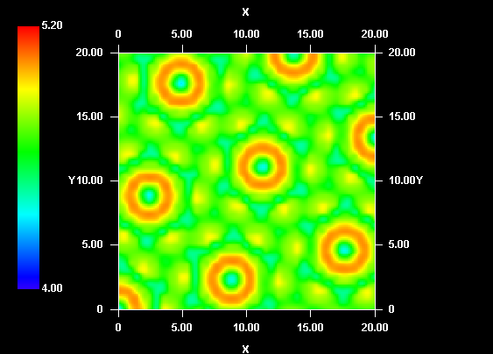
【DFTB】 グラファイト上のC₆Br₆モノレイヤーのconstant current STMシミュレーション
V_{tip} = -2.5 Vのとき、 電流値をいくつか選んでconstant current STM像を計算した。
I = -0.15 nA
I = -0.50 nA
I = -2.00 nA
Br
C
cf. Experiment
小さな電流値を選んだ場合は分子の形状が現れた。
電流値を大きく選ぶとC原子の環が強調された。
50 Å x 50 Å, V_{sample} = -1.8 V, I = 1.8 nA。
R. Strohmaier et al., Surface Science 318, L1181-L1185 (1994).
Notes:
DFTB_ConstCurrentSTM_Organic_001d
DFTB_ConstCurrentSTM_Organic_001e
DFTB_ConstCurrentSTM_Organic_001f
5

